Slide 1



Business Plan 1 – Übersicht und Elevator Pitch
Nicola Deuticke und Teresa Merz
12.04.2021
www.iq-netzwerk-nrw.de
www.netzwerk-iq.de

Slide 2


Wer sind wir?
Wir sind eine Brücke für Menschen. Wir verwirklichen Inklusion, soziales Unternehmertum und Entwicklungszusammenarbeit in verschiedensten Projekten.
Nicola Deuticke
Wir unterstützen Migrantinnen und Migranten in Deutschland, wenn es um Selbstständigkeit und Business-Ideen geht und geben euch die Informationen, die ihr braucht, um damit anzufangen.
Teresa Merz

Slide 3


Und wer seid ihr?
Ich heiße …
Ich möchte mich selbstständig machen weil…

Slide 4

Ein kleines Warm-Up
Wahrheit oder Pflicht
Mohamad
Peyman
SPIN
Teresa
Natalia
Nicola
tekhnologic
Notes:
5 Segments

Slide 5

Schritt für Schritt zum Businessplan
09.02.2021 | Elevator Pitch und Businessplan Übersicht
11.02.2021 | USP, Wettbewerb und Kundensegmente
16.02.2021 | Rechtsform und Finanzen
18.02.2021 | Finanzplan und wie geht’s weiter…?

Slide 6

6 Schritte in die Selbstständigkeit
Funktioniert meine Idee?

Slide 7

Der Pitch: Die kurze Zusammenfassung deiner Idee
Grundidee: andere für die Dauer einer Aufzugfahrt von der eigenen Idee überzeugen (Kurzvorstellung, Mehrwert, Wichtigkeit)
Idee prüfen: Kann ich mit meiner Idee begeistern?

Slide 8


Bereitet selbst einen Elevator Pitch (60 Sekunden) für Eure Idee vor
1) Wer seid ihr?
2) Was ist eure Idee?
3) Was macht euch besonders?
4) Was braucht ihr für die Umsetzung eurer Ideen?
Tipps:
Präzise, konkret und kurz
Bilder sollen entstehen
auf das Positive und Einzigartige konzentrieren

Slide 9


Elevator Pitch: Jetzt bist du dran!

Slide 10
6 Schritte in die Selbstständigkeit

Slide 11

Der Businessplan
Was ist das eigentlich?
Warum ist ein Businessplan wichtig?

Slide 12




Der Businessplan
„… ist ein umfangreiches Schriftstück, das Geschäftsmöglichkeiten mit ihren Risiken und Chancen aufzeigt sowie Maßnahmen beschreibt, um die hieraus resultierenden künftigen Geschäfte nutzen zu können…“ (Wikipedia)
Für wen noch wichtig?
Mehrwert
Klarheit schaffen: Die Idee zu Papier bringen!
Machbarkeit: Fragen beantworten, auf die man alleine kommt
Tragfähigkeit berechnen: ​Lohnt sich meine Idee?
“Use the planning process to decide if the business is really as good as you think.”

Slide 13

Businessplan: Was muss rein?
Gründerinnenprofil
  Warum mache ich mich selbstständig?
  Welche Fähigkeiten habe ich?
  Welche unternehmerischen Kompetenzen habe ich?
  Habe ich familiäre Unterstützung?
  Was passiert wenn ich krank bin?
  Welche Schwächen habe ich?
Kaufmännische Fähigkeiten
Verkaufstalent

Slide 14
Businessplan: Was muss rein?
Geschäftsidee
Angebot:
Was ist dein Angebot?
Was genau verkaufst du damit an deine Kunden?
Nutzen:
Warum begeistert dein Angebot die Kunden?
Warum wird dein Angebot für deine Kunden nützlich sein?
Kernaktivität:
Welche Leistungen und Schritte sind erforderlich?
Was davon machst du selbst, was deine Kunden, was deine Partner?
Wie unterscheidet du dich von deinen Wettbewerbern?
Unique Selling Point (USP)

Slide 15


Businessplan: Was muss rein?
Kundinnen
Wer alle anspricht –
spricht keinen an!
Definiere deinen Wunschkunden
Wer sind meine Kunden?
  Spezielle Bedürfnisse?
  Soziale Situation meiner Kunden?

Slide 16
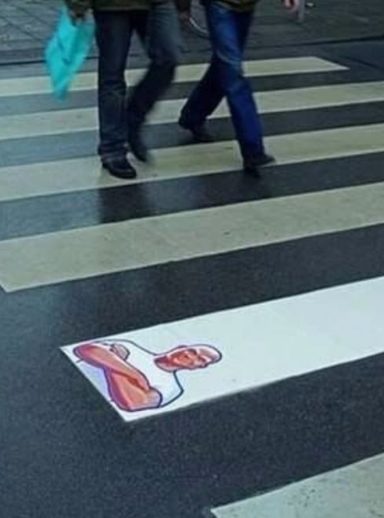


Businessplan: Was muss rein?
Vertrieb, Kommunikation und Marketingstrategie
Wie erreichst du deine Kunden?
Wie kommunizierst du mit deinen Kunden?
Was hast du konkret geplant um Kunden zu gewinnen und zu behalten?

Slide 17


Businessplan: Was muss rein?
Schlüsselpartner & Netzwerke
Welche externen Schlüsselpartner brauchst du?
• Was können andere besser und wer ist das?
• Welchen Nutzen haben deine Partner davon, mit dir zu arbeiten?
Welche Partnerschaft muss vertraglich geregelt werden?

Slide 18




Businessplan: Was muss rein?
Markt, Wettbewerb und Standort
Markt und Wettbewerb:
• Wer sind deine Wettbewerber bzw. welche Konkurrenzprodukte gibt es?
• Wie unterscheidet sich dein Unternehmen / dein Angebot von deinen Wettbewerbern?
• Wie groß ist der Markt?
Standort
• An welchem Standort willst du dein Vorhaben realisieren?
• Was zeichnet den Standort deines Unternehmens aus?
• Welche Räumlichkeiten stehen dir zur Verfügung?
Tipp:
Informier dich darüber, was die anderen Mitbewerber in deiner Branche machen. Lese z.B. einen Branchenbrief oder einen Betriebsvergleich! Wer sind die Wettbewerber in deiner Nähe?

Slide 19
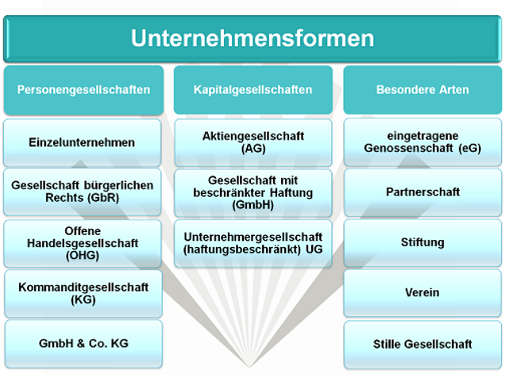
Businessplan: Was muss rein?
Rechtsform
Du musst entscheiden, welche Rechtsform dein Unternehmen haben soll. Lass dich vor der Entscheidung dazu umfassend beraten.

Slide 20
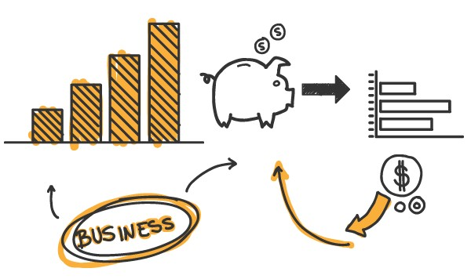

Businessplan: Was muss rein?
Finanzplan
Kostenplanung: Wofür gibst du Geld aus?
Kapitalbedarf: Wofür benötigst du Geld und wie viel? Woher soll das Geld kommen?
Umsatzplanung: Wofür und wann fließt Geld an dich?
Liquiditätsplanung: Wie entwickelt sich dein Kontostand?
Rentabilitätsplanung: Wie viel Gewinn machst du?
Wie viel musst du einnehmen, um deine Kosten zu decken und genügend Gewinn für dich zu erzielen?
Realitätscheck: Funktioniert meine Idee auch finanziell?!

Slide 21
Ausblick
09.02.2021 | Elevator Pitch und Businessplan Übersicht
11.02.2021 | USP, Kunden und Wettbewerb
16.02.2021 | Rechtsformen und Finanzen
18.02.2021 | Finanzplan und wie geht’s weiter…?

Slide 22
Kleine Aufgabe zum nächsten Workshop...
Schreibt einen kurzen Text über euch und eure Geschäftsidee! (Wie im Pitch)
Es muss drin stehen...
        Wer bin ich?
        Was ist mein Produkt/Service?
        Warum möchte ich das verkaufen?
        Dann habt ihr schon die Zusammenfassung für euren Businessplan!

